Slide 1
H5. Marktanalyse

Slide 2
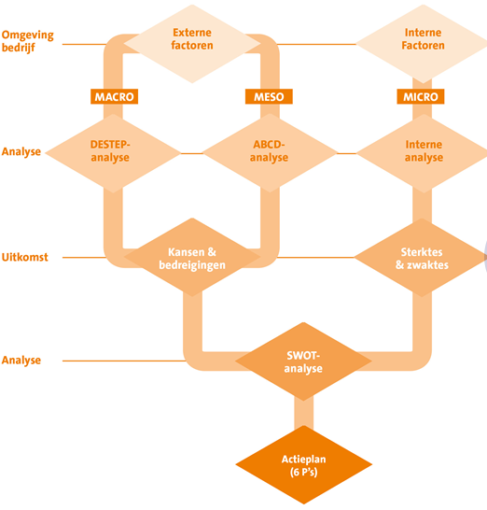
H5. Marktanalyse

Slide 3
H5. Marktanalyse
Unique Selling Point (USP)

Slide 4
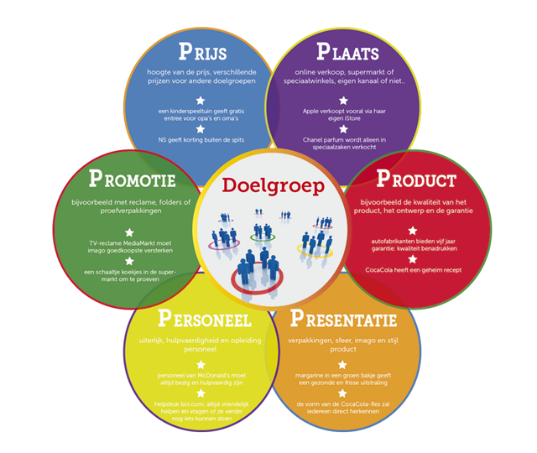
H5. Marktanalyse
Marketingmix

Slide 5
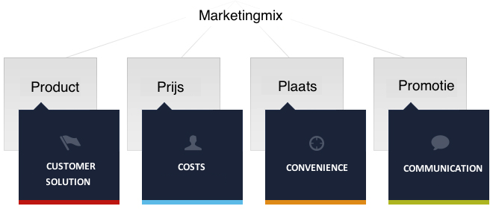
H5. Marktanalyse
Marketingmix – De 4C’s

Slide 6
H5. Marktanalyse
Marketingmix – De 4C’s
Welk probleem lost het product op voor de klant ?

Slide 7
H5. Marktanalyse
Marketingmix – De 4C’s
Welk prijs ervaart de klant?

Slide 8
H5. Marktanalyse
Marketingmix – De 4C’s
Wat is voor de klant het makkelijkst en de beste plek?

Slide 9
H5. Marktanalyse
Marketingmix – De 4C’s
Hoe communiceer ik met de klant?

Slide 10
H5. Marktanalyse
Marketingmix – De 4C’s
Het 4C model voor je marketingmix
https://www.marketingscriptie.nl/4c-model-marketingmix/

Slide 11
H5. Marktanalyse
Marketingmix – Prototype / Try-out
Woensdag 22 januari roostervrij i.v.m. uitwerken prototype / try-out
Donderdagavond 23 januari Dragons’ Den

